Slide 1
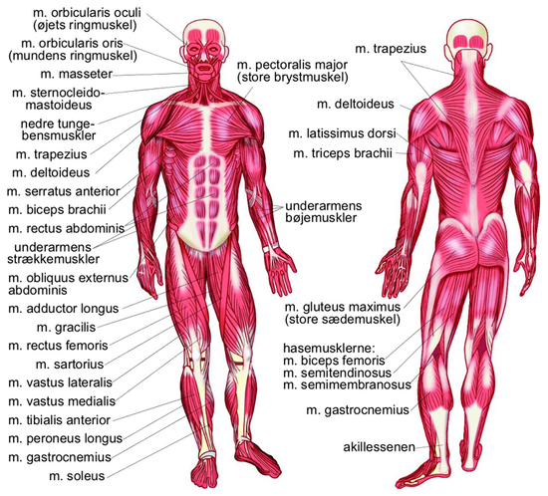
Anatomiforløb (Januar-februar 2017)
Kend din krop (på 5 moduler)

Slide 2
1. modul
Dagens tre punkter:
At lege! Pigerne mod drengene (Tid til revanche?):Tabu-begrebs-leg om Sportens Styrker
NB! Opsamling på forrige forløb
Introduktion til anatomiforløbet af mig
Anonym tavle-evaluering om undervisning, læreren og jer selv

Slide 3
Faglige mål og formålet med anatomiforløbet ”Kend din krop”
Helt overordnet på IdrætB:
” Eleverne skal have en grundlæggende viden om idrættens discipliner samt om basale idræts-faglige begreber om træning, livsstil og idrætsvaner, herunder viden om centralt arbejdsfysiologisk og funktionelt anatomisk stof. Herudover skal eleverne have alsidige og grundlæggende idrætslige færdigheder”
Dette forløb har fokus på: viden om funktionelt anatomisk stof
Næste forløb (februar og marts) har fokus på: viden om centralt arbejdsfysiologisk stof

Slide 4
I skal i dette forløb….
…kende navnene på nogle af kroppens ”vigtigste” muskler, som bruges når I træner
…vide hvordan led og muskler er opbygget og hvordan de virker
…kunne lave en bevægelsesanalyse, hvor I beskriver en simpel kropslig bevægelse og analyserer hvilke led og muskler arbejder hvornår
Grundbogen er B – for bedre idræt. Fra nu af: jeg antager, at I har læst lektien så vi kan få mere ud af undervisningen!

Slide 5
Evaluering!

Slide 6
2. Modul Knogler og led
Lektie: Læs side 38 - 42 nederst
Dagens fokus:
Hvis man skal forstå bevægelser i idræt er man nødt til at kende til hvilke led der bevæges, og hvordan de bevæges (næste gang ser vi på hvordan musklerne får leddene til at bevæge sig)

Slide 7
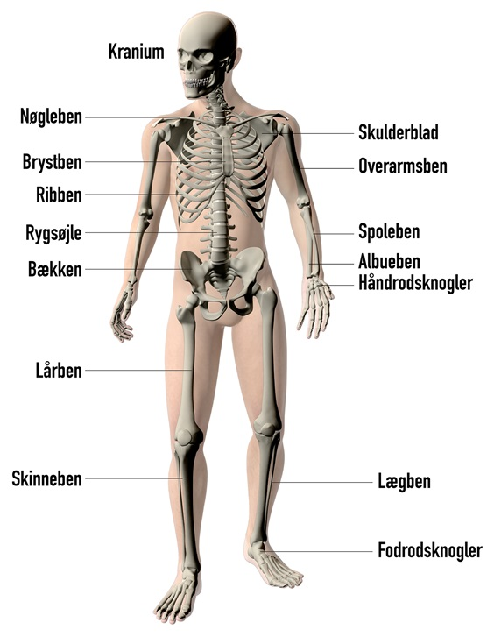
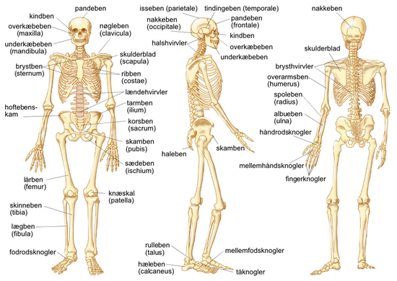
Skelettet (består af 200 knogler)
Afhængigt af knoglernes form inddeles de i:
Rørknogler (sørger for kroppens større bevægelser)
Flade knogler (beskytter ofte kroppens vigtige organer)
Uregelmæssige knogler (sørger for alsidige bevægeligheder)
Hvor findes disse knogler??
(…) = Knoglernes forskellige funktioner

Slide 8
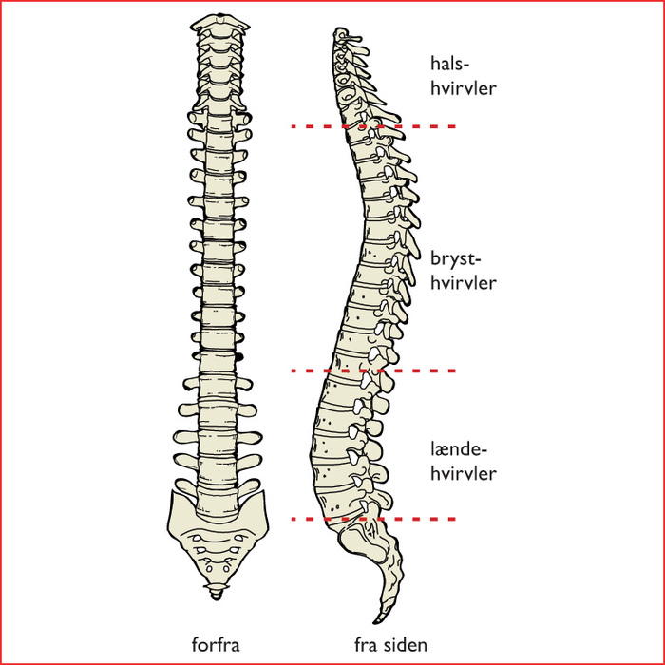
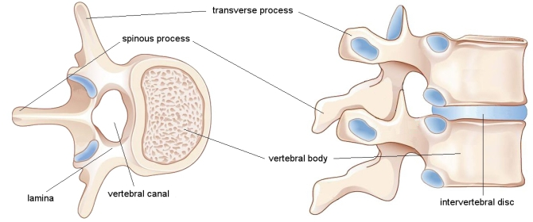
Hvirvelsøjlen
Særligt fokus på denne, da den er elementær for kroppens virke
Hvirvelsøjlen, også kaldt rygsøjlen, består af 24 hvirvler/knogler: 7 halshvirvler, 12 brysthvirvler og 5 lændehvirvler
Mellem hvirvlerne findes bruskskiver (diskus) med en geleagtig kerne som virker støddæmpende.
I benringen er et hulrum,
hvor rygmarven er. Hvad gør
rygmarven?
(se flere detaljer i bogen!)

Slide 9
Tænker I over jeres krops-holdning?
Har I særegne kropstalenter/størrelser/mobilitet/e.lign?
Jeres kropsholdning kan have stor betydning for smerter i hele kroppen

Slide 10
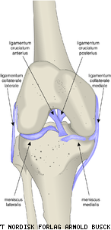
Ægte led
Leddene sikrer, at knoglerne kan bevæges ift. hinanden
Alle steder, hvor to – eller flere – knogler
mødes i kroppen er der et led.
Giv eksempler?
De fleste af kroppens led er ægte
led. Dvs. at de afgrænses af en ledkapsel og
inde i leddet findes en ledhule,
som er fyldt med ledvæske (smørremidlet).
På ledfladerne er der brusk og omkring leddet
findes ledbåd, som stabilisere leddet.
(uægte led holdes sammen af bruskskive)
Hvilket led ses her?

Slide 11
6 forskellige ægte led
Bevægeligheden i leddet afhænger af knoglernes (ledskålen og ledhovedet)’s form.
NB! Leddene hedder noget forskelligt i forskellige bøger.

Slide 12
Dagens opgave – med sidemanden
Find på jeres egne krop de forskellige ægte led. Diskuter hvordan leddet ser ud, hvilke knogler er involveret og hvilke bevægelighedsmuligheder har leddet.
Brug nettet og grundbogen for informationer
Fremlæg jeres svar for klassen

Slide 13
3. Modul Muskler
Lektie: Læs side 42 fra ”muskler” til side 45 ”Overkroppens anatomi og kastebevægelsen”
Hvordan bevæger vi os?

Slide 14
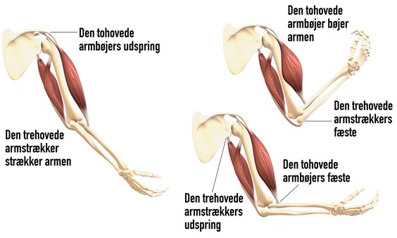
Muskler
Muskler udspringer fra en knogler, passerer et led og hæfter på en anden knogle. Når musklen strækkes eller bøjes skabes bevægelse. Se eksempel med armen:
Generelt: den muskel, som
kontraheres (trækkes sammen)
Arbejder. Men muskler kan
arbejde på tre måder:
Koncentrisk kontraktion
Statisk arbejde
Excentrisk kontraktion
Hvad er forskellene??
Der er flere muskler som arbejder under en bevægelse. Den muskel ”som fører an” kaldes agonisten og den musklen som ”arbejde modsat” hedder antagonisten. De sekundære muskler, som ikke yder så meget, kaldes synergister.

Slide 15
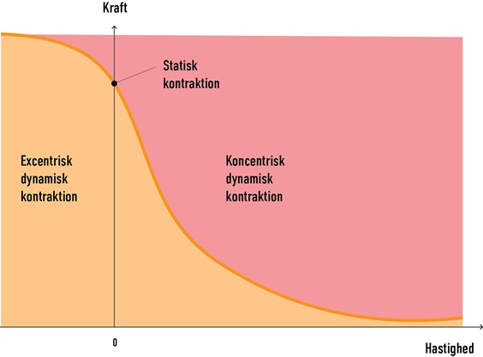
Muskel kraft-hastighedskurven Muskler arbejder med størst kraft når den arbejder langsomt og excentrisk

Slide 16
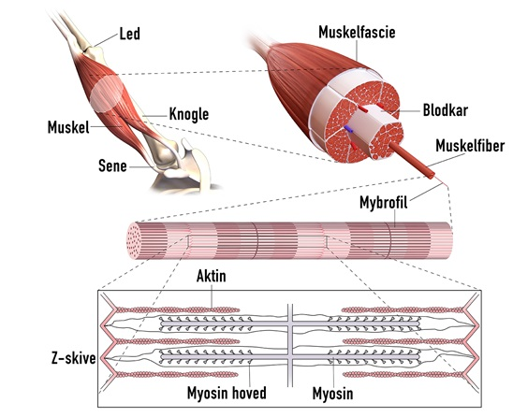
Musklens opbygning
(hvis I er interesserede, så læs side 105-110 i grundbogen) Her ganske kort- mere om dette i næste forløb)

Slide 17
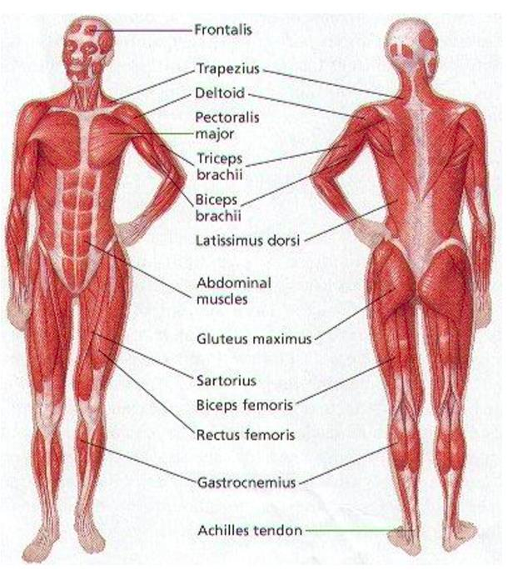
Nogle af kroppens vigtigste muskler …kender I nogle?

Slide 18
Hvem er smidigst i klassen her?
Hvorfor er nogle mere smidige end andre?
Hvordan bliver man smidig?
Jeg er stiv som et bræt – hvordan bliver jeg smidig??
http://www.dr.dk/levnu/fritid/brevkasse-jeg-er-stiv-som-et-braet-hvordan-bliver-jeg-smidig

Slide 19
Gruppeopgave om led og muskler
4 Grupper:
Skulderleddet
Knæleddet
Hofteleddet
Rygsøjlen
Find 2-3 muskler som er essentielle for en bevægelse af jeres led. Skriv navnene på musklerne ned og kun dem udenad.
Beskriv hvilket led I har: hvordan leddet er opbygget og hvordan det kan bevæges. Nævn hvilke knogler danner leddet.
Beskriv en kort bevægelse med jeres led og forklar hvordan de (minimum) 2-3 muskler arbejder (excentrisk, koncentrisk, statisk, agonist, antagonist, synergist).
Fremlæg jeres led for resten af klassen i næste modul (med illustrationer (gerne egen krop) og billeder). Opload jeres oplæg under ”opgaver”. Det tæller som en aflevering. Finpuds gerne hjemmefra, hvis I gerne vil det.
NB! Brug side 45 – 65 i kapitel 3 for at få informationer om jeres leds bevægelsesmuligheder samt arbejdende muskler.

Slide 20
4. modul: Bevægelsesanalyse
Fremlæg jeres gruppearbejde om led og muskler
Dagens lektie: Læs side 65 fra ”Bevægelsesanalyse” til og med side 66

Slide 21
Dagens vigtigste pointer
I skal kunne lave en bevægelsesanalyse (til eksamen) for at vide hvordan en idrætsbevægelse bør udføres korrekt (til jer selv og til undervisning af andre)
Bevægelsesanalysens 4 trin:
Kort forklaring af hvordan bevægelsen indgår i praksis (en volleysmash, et målspark, en piruette osv. )
Tegning af bevægelsesforløbet (2-3 stillinger), opdelt i relevante faser.
Analyse af ledbevægelser (hvilke led bevæges, hvordan)
Muskelaktivitet under bevægelsen (hvilke muskler aktiveres i de forskellige faser og hvordan arbejder de…(???))
Mao. det som I har lavet til i dag!

Slide 22
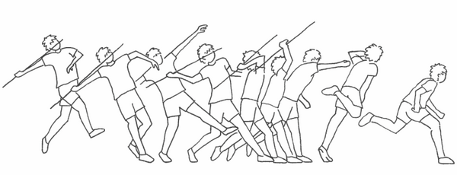
Eksempel på bevægelsesanalyse for spydkast
https://www.youtube.com/watch?v=e9U1fVr9kDo

Slide 23
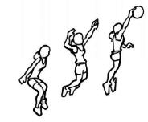
5. modul: Opsamling bevægelsesanalyse
TEST! Analyser nedenstående bevægelse via en bevægelsesanalyse. Inddrag så mange begreber og pointer som muligt (hvilke muskler, hvilke led, hvordan arbejder de osv.)
NB! Uden hjælpemidler hvis advaret,
med hjælpemidler hvis ikke.
Anvend udleveret pdf-fil med illustrationer
af muskler og navnene herpå

Slide 24
Opsamling på forløbet:
Først, hver for sig: Skriv 3 ting ned, som du har lært i dette forløb. Det kan både være pointer fra grundbogen eller noget du selv har reflekteret over.
Dernæst, skriv dine pointer på en fælles padlet: https://padlet.com
Fælles snak om det der står. Tilføjelse fra både elever og lærer. Gem denne padlet i jeres noter (til evt. eksamen)

Slide 25
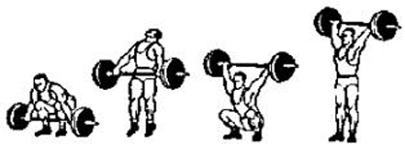
Brug disse billeder i stedet (som I ikke er forberedte på. Gnæk gnæk)
Skriv al den viden ned, som I har:
Hvilke led og muskler arbejder hvornår og hvordan?
Hvad er et ægte led? Hvordan bevæger musklerne skellettet? Osv.

